Slide 1
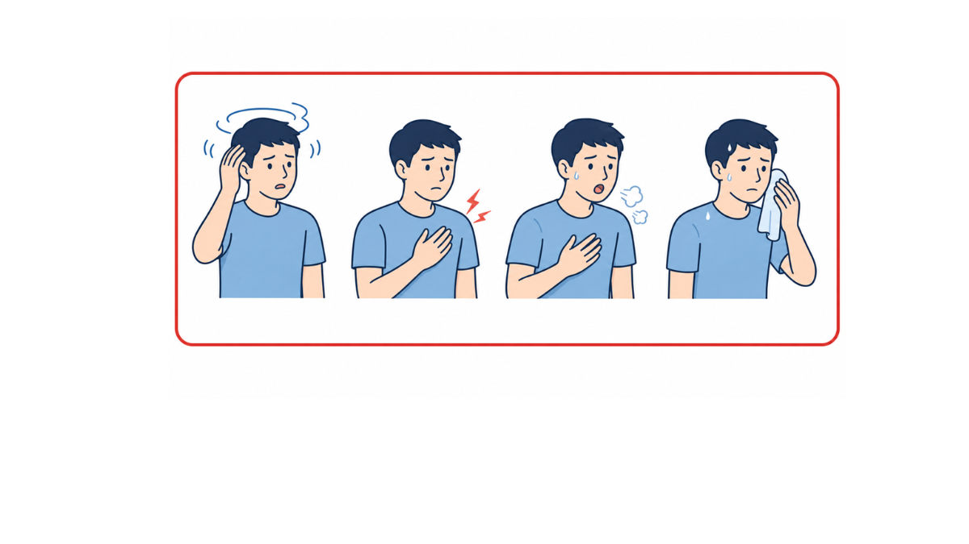
・めまい、胸の痛み、強い息苦しさ、冷や汗が出たら中止しましょう。
・強い症状や休んでも治らない場合は、病院受診等を検討しましょう。

